Slide 1
Занятие – тренинг «Я и экстремальная ситуация».
Подготовила педагог-психолог
Дерябина Анна Сергеевна

Slide 2
Экстремальные ситуации – это ситуации, которые происходят в результате аварий, катастроф, природных явлений, часто не зависящих / и зависящих / от человека, которые наносят ущерб человеку или окружающей природной среде, приводят к большим материальным потерям, влекут за собой человеческие жертвы.

Slide 3
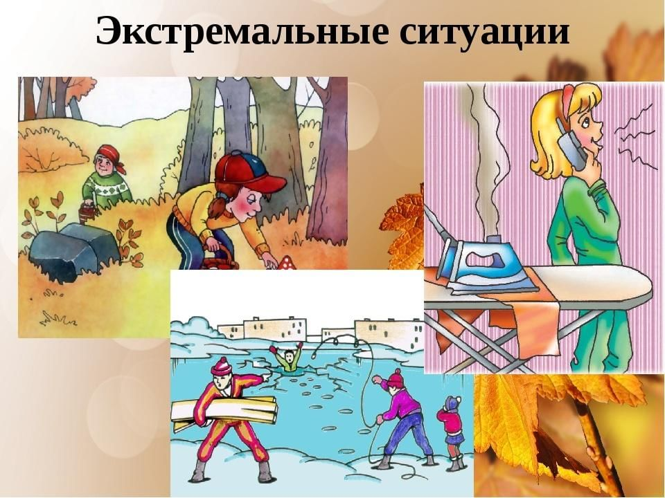

Slide 4

Ситуация 1. Вы пьёте чай, смотрите телевизор. Дверь комнаты закрыта. Вдруг вы почувствовали, что пахнет дымом. Открыв дверь, вы увидели, что из коридора валит дым и уже начинает заполнять всю вашу комнату. Дышать, практически, уже невозможно.

Slide 5
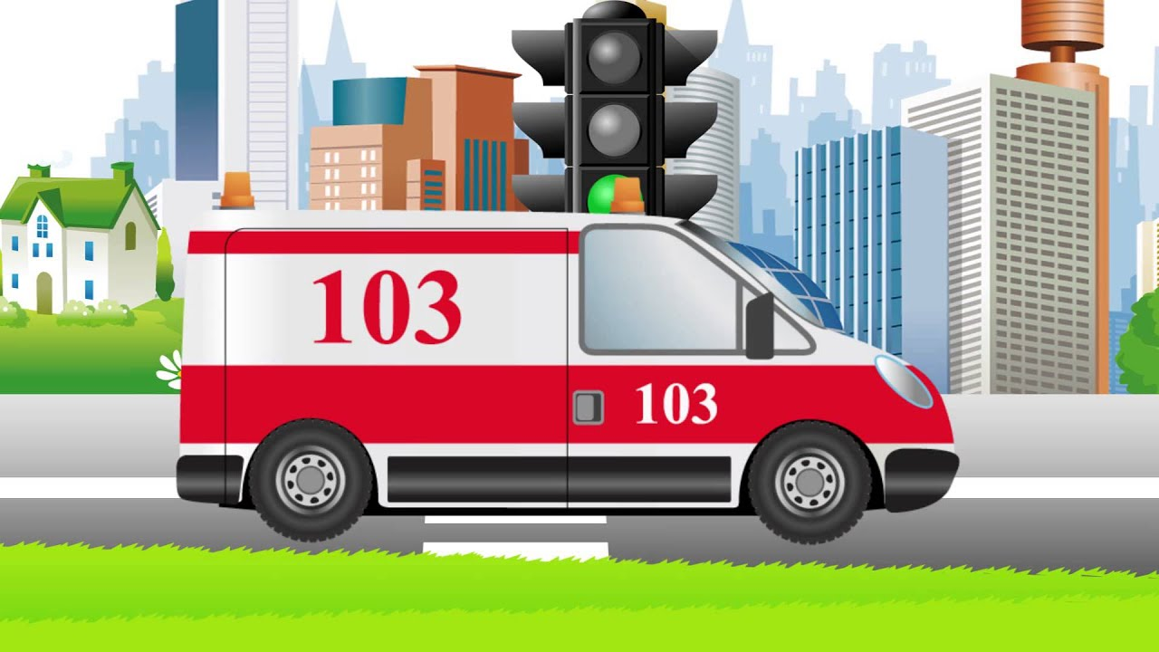
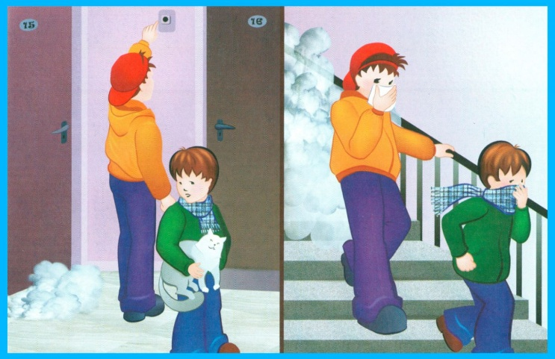

Slide 6
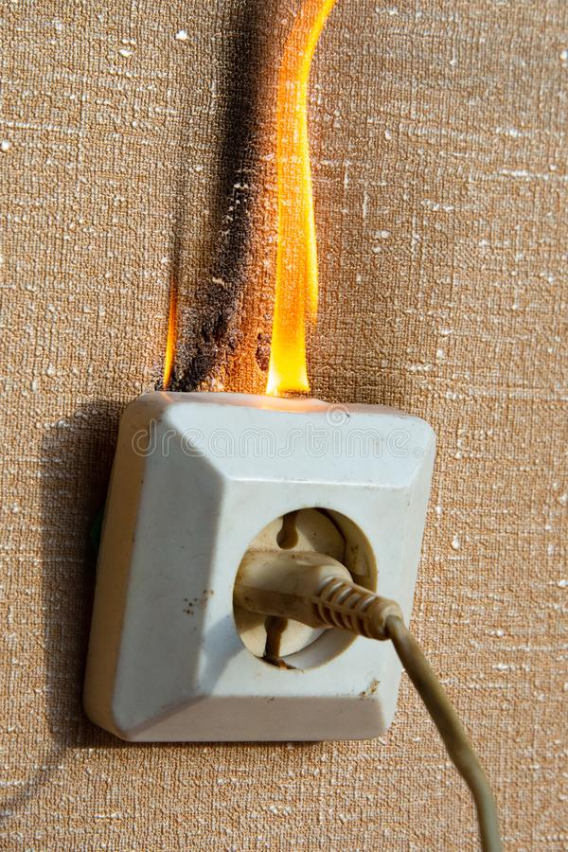
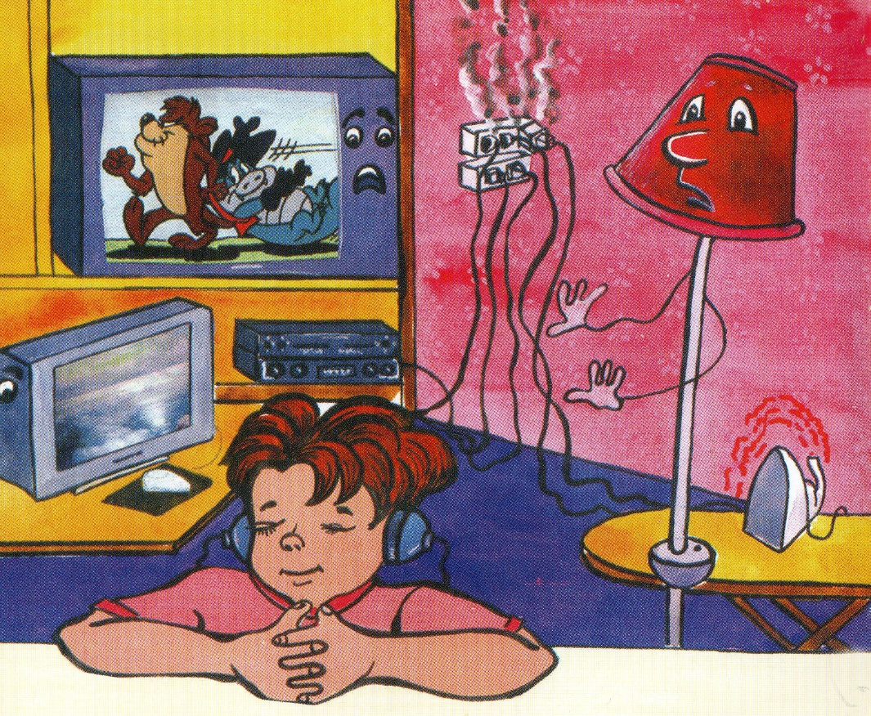
Ситуация 2. Вы сидите и слушаете музыку. Через некоторое время из розетки, в которую вы включили магнитофон, начинает идти дым и она трещит. Вилка не вытаскивается. Пока пытаетесь вытащить вилку из розетки, начинает идти дым из магнитофона.

Slide 7
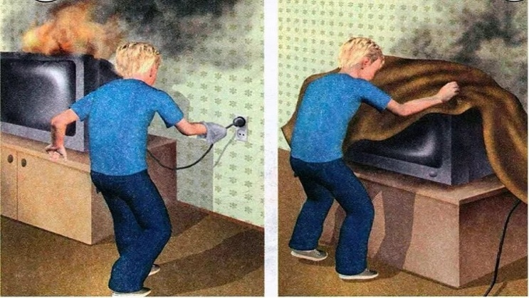
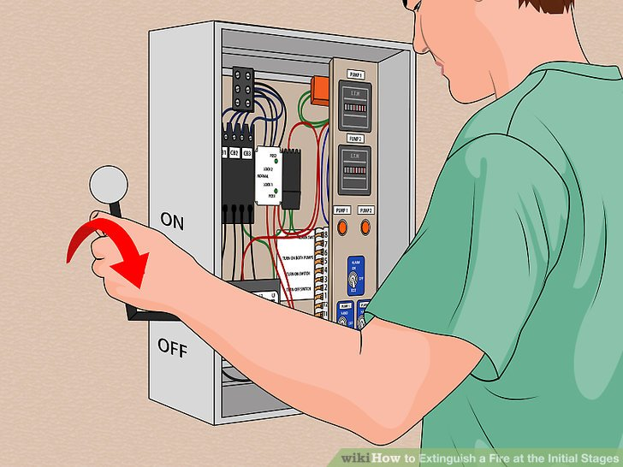

Slide 8

Ситуация 3. Ваш друг взялся рукой за провод включенного магнитофона, его ударило током. Провод остался в руке вашего друга.

Slide 9

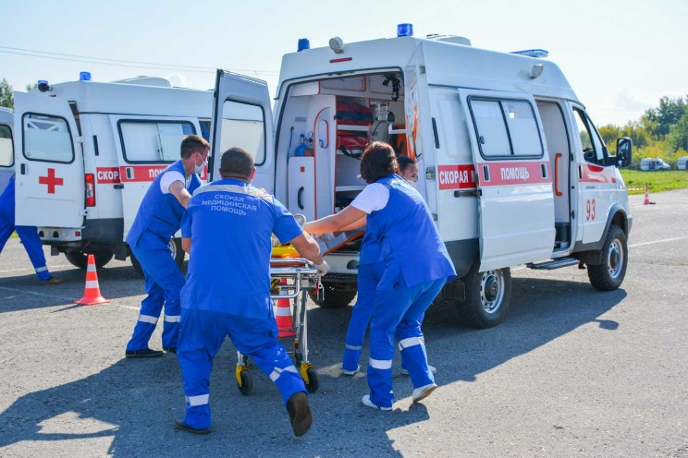

Slide 10
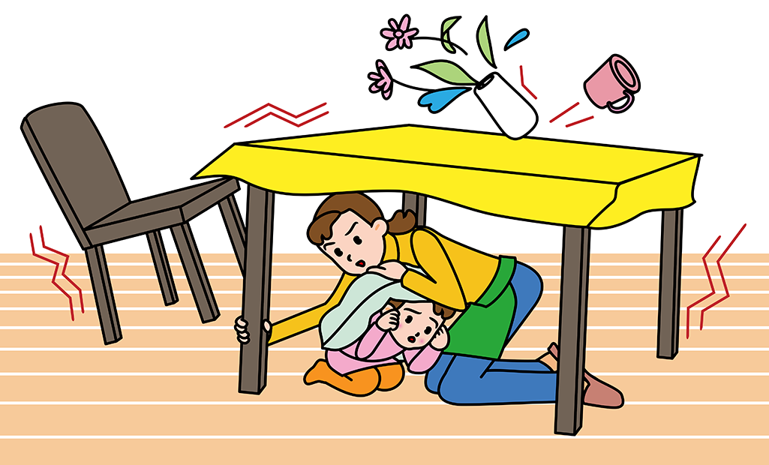
Ситуация 4. Вы сидите в комнате, слушаете музыку. Вдруг раздался сильный хлопок. Это произошло землетрясение. В вашей комнате обрушений нет, но вот соседняя комната пострадала, дверь в вашу комнату оказалась заваленной. Свет отключился, телефона нет.

Slide 11
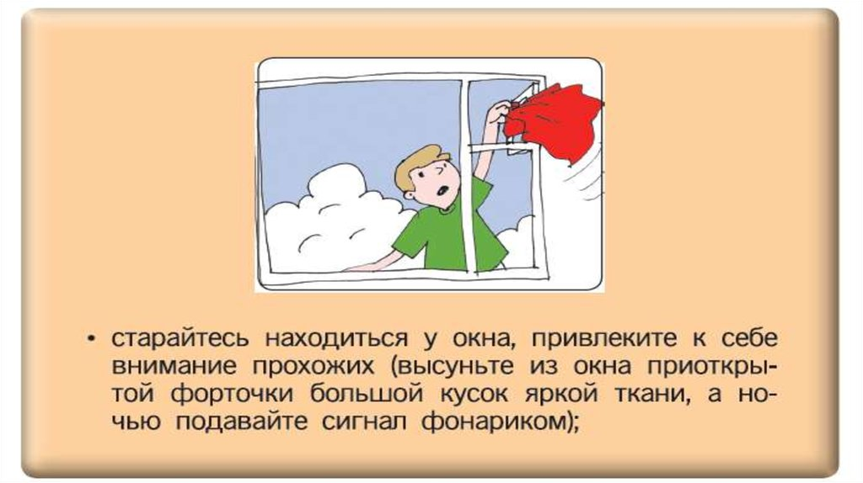

Slide 12
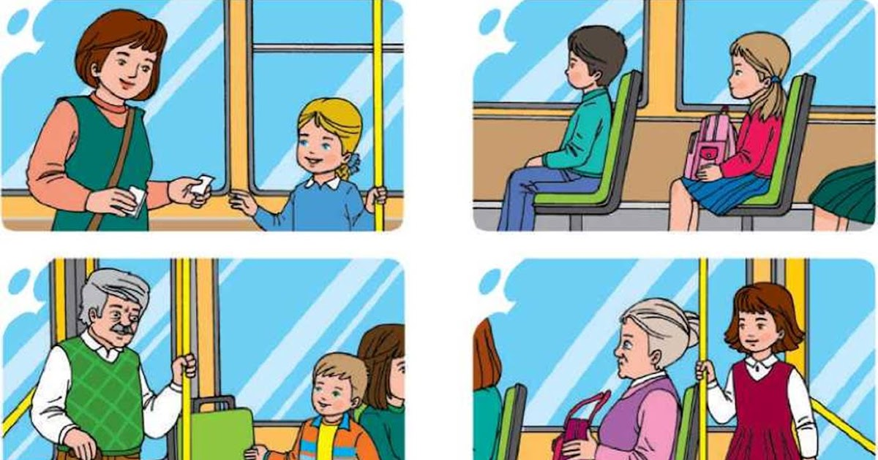
Ситуация 5. Вы едете в общественном транспорте. На последней остановке все пассажиры выходят. Один дедушка задремал. Вы замечаете оставленную кем – то коробку.

Slide 13
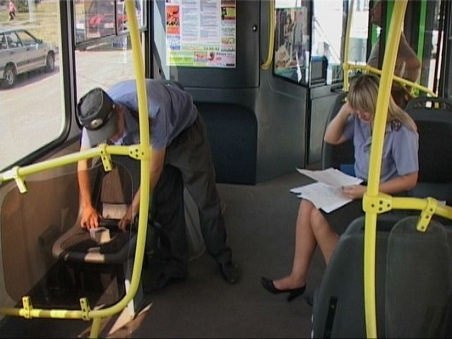

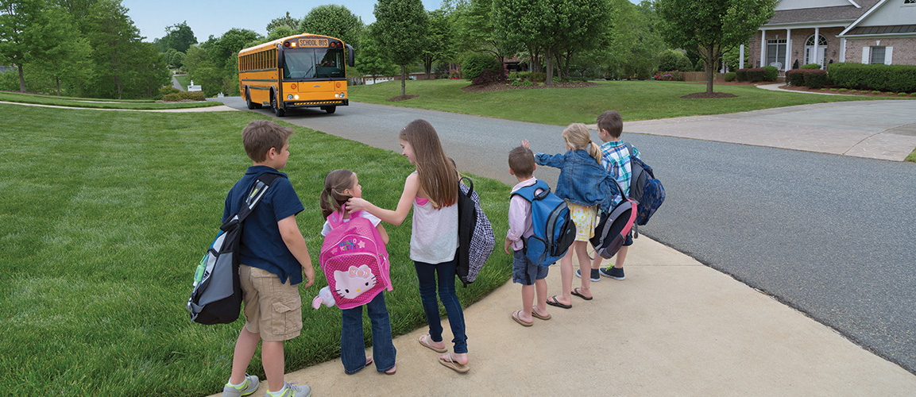

Slide 14
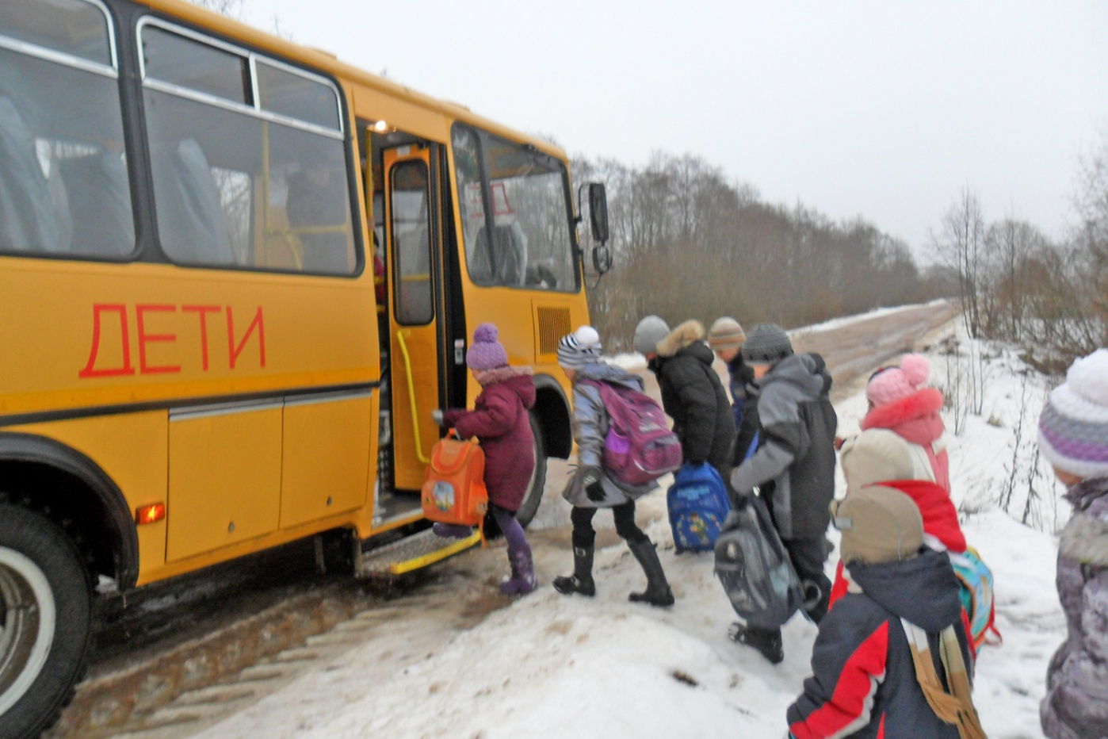
Ситуация 6. Вы едете на выходной день на автобусе домой. Зима. Гололёд. Вы сидите на заднем сиденье. Вдруг на проезжую часть выбегает ребёнок. Водитель начинает тормозить. В результате автобус начинает скользить по дороге, и вы видите, что возможно его столкновение со стоящим на обочине столбом.

Slide 15
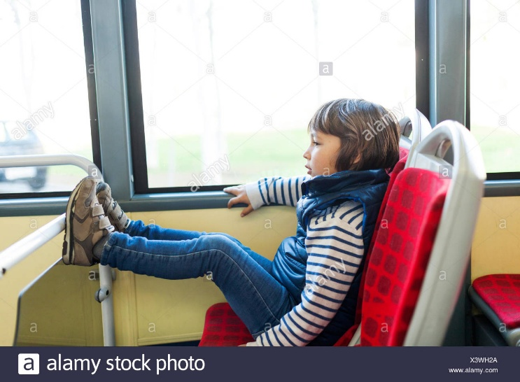

Slide 16
Главное правило безопасности:
предвидеть опасность / быть наблюдательным; мысленно проигрывать различные жизненные ситуации; исключать риск;/
по возможности – избегать опасность / не провоцировать окружающих вас людей на совершение противоправных действий; нужно знать и учитывать слабые стороны проблемных для вас ситуаций: например, не разбираетесь в электричестве – не лезьте в неисправную розетку, не уверены в чём – то – не делайте этого, и т.д. /
при необходимости – действовать / решительно, используя весь арсенал своих знаний и навыков /.

Slide 17
Спасибо за внимание!

